Slide 1
Выполнение курсовой работы по базам данных
Цель: создание системы, позволяющей автоматизировать рабочие места на пунктах пропуска.
Колпаков Д.М. САПР.Б-51

Slide 2
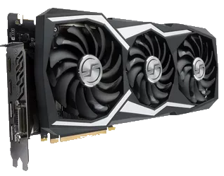


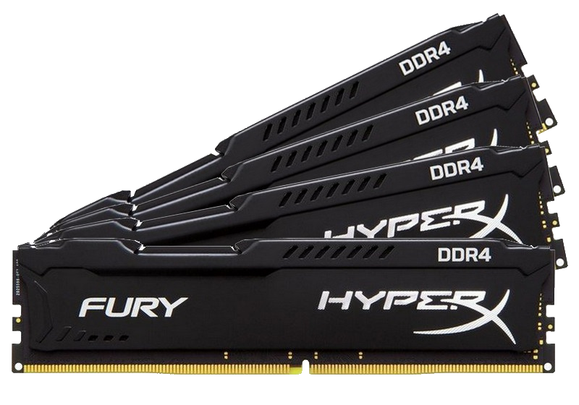
Требования к техническому обеспечению
Видеокарта (3.1 TF comp. power/11.3 TFLOPs)
CUDA 9.0
ОЗУ от 64Гб
Windows ADK x86 v8.1+

Slide 3
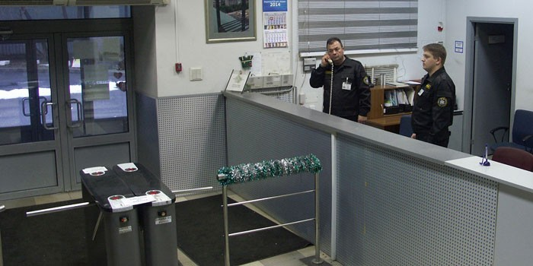
BACS: биометрическая система контроля и управления доступом
Автоматизация рабочих мест и управление пропускающими единицами

Slide 4
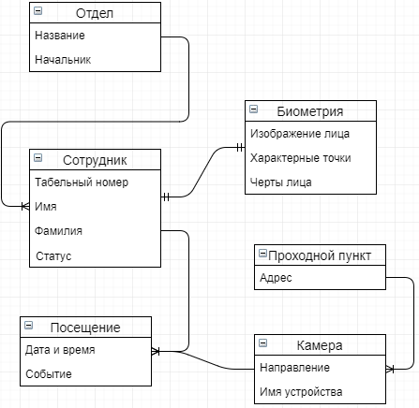
Концептуальная схема данных

Slide 5
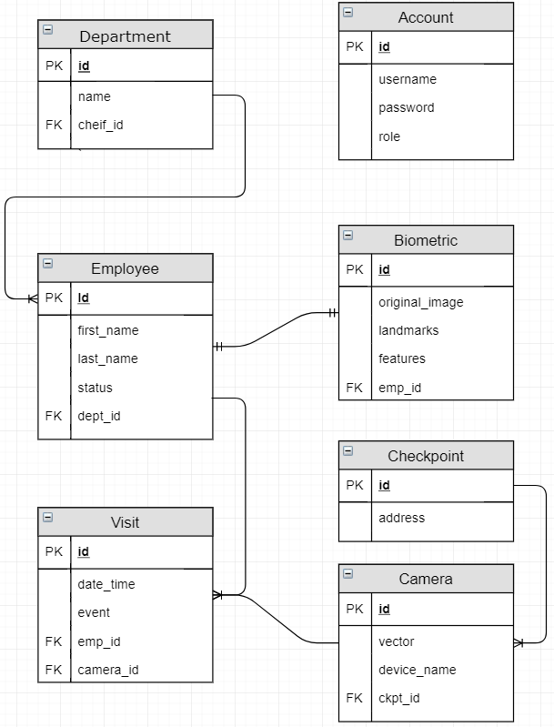
Логическая схема данных

Slide 6
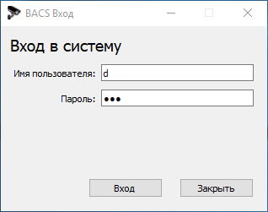
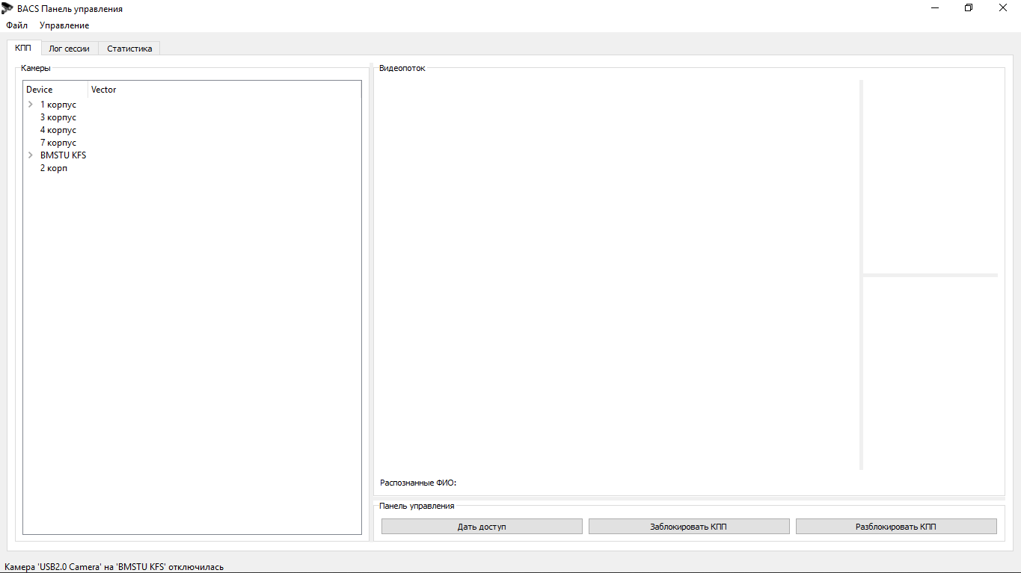
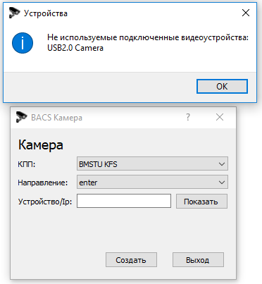
Элементы интерфейса системы

Slide 7
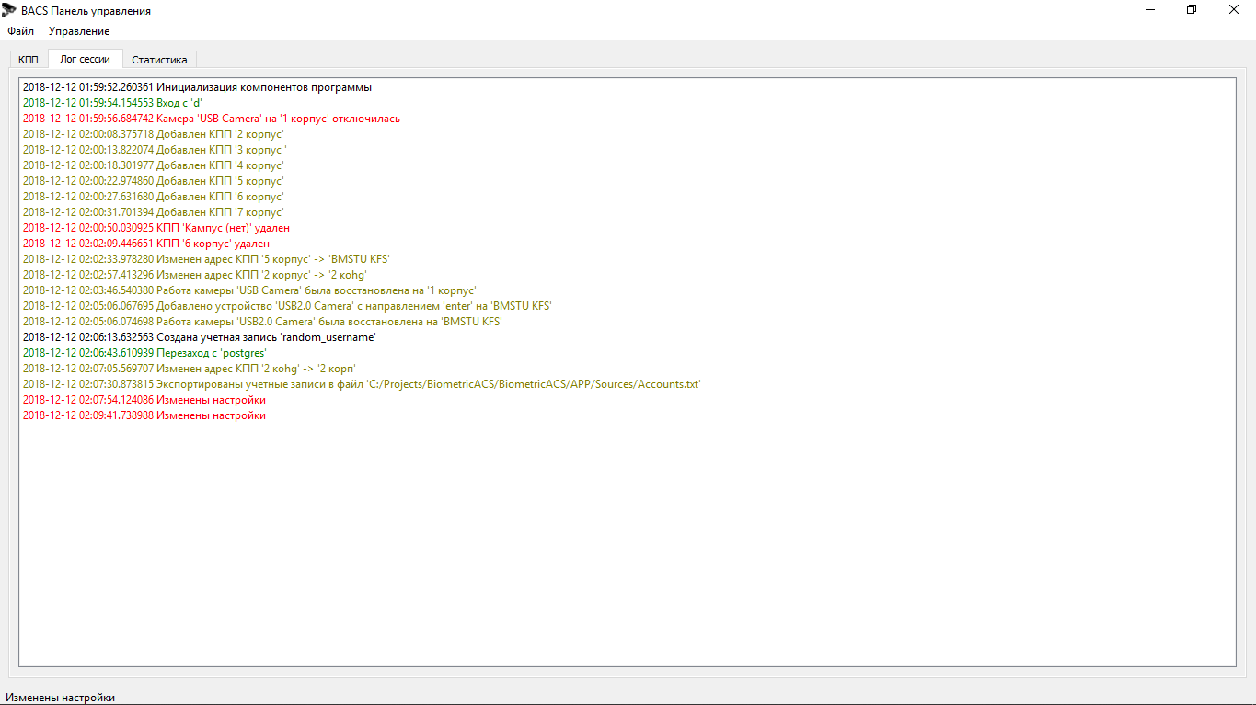
Элементы интерфейса системы

Slide 8
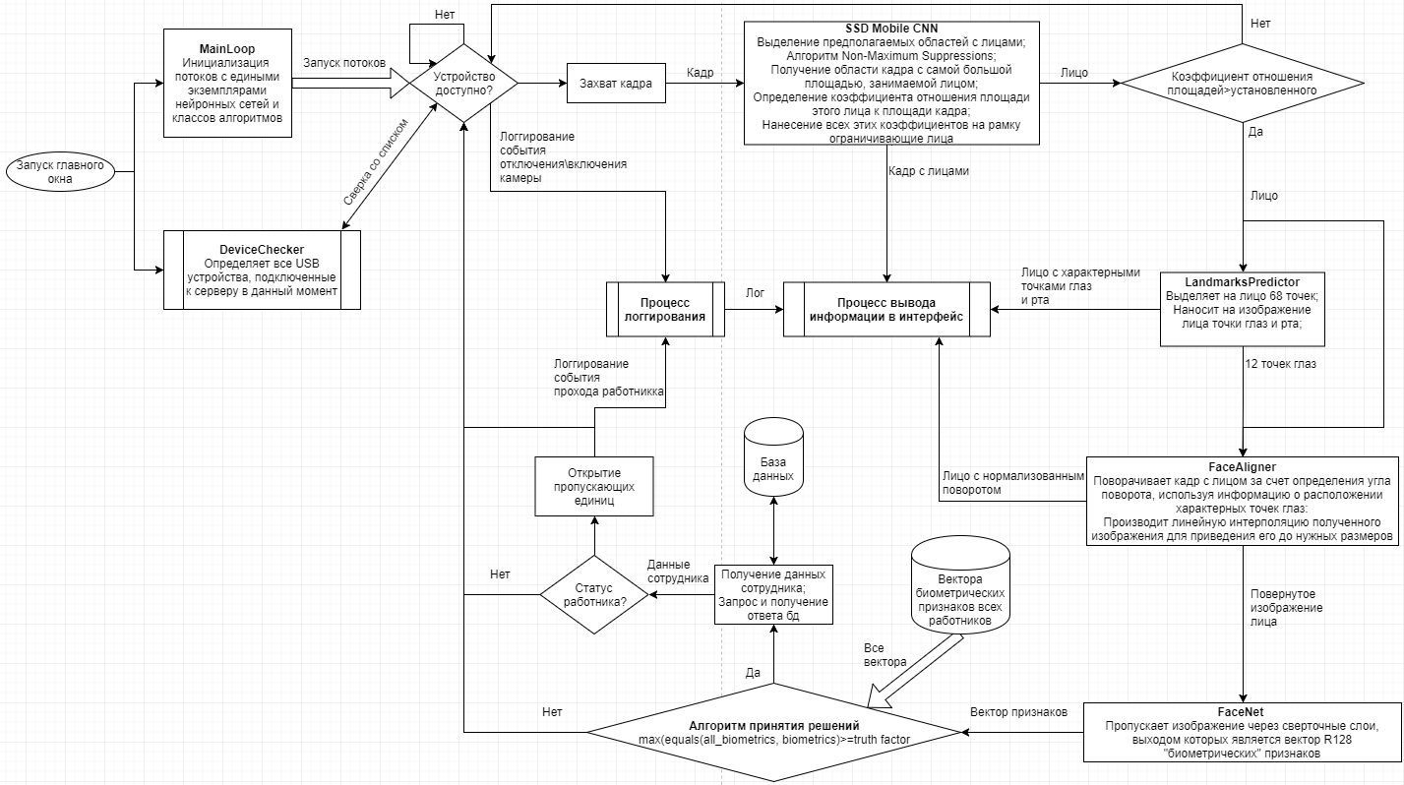
Процесс обработки видеопотока

Slide 9
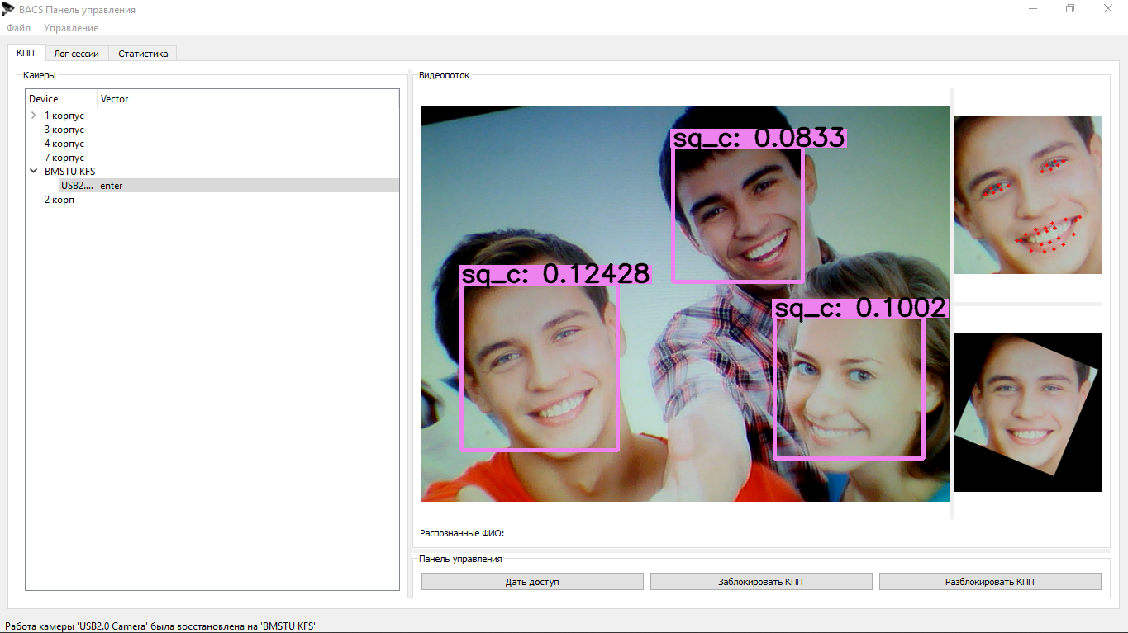
Видеообработка в действии

Slide 10
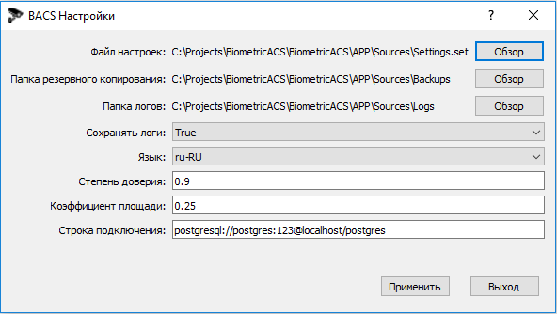
Настройка гиперпараметров системы

Slide 11
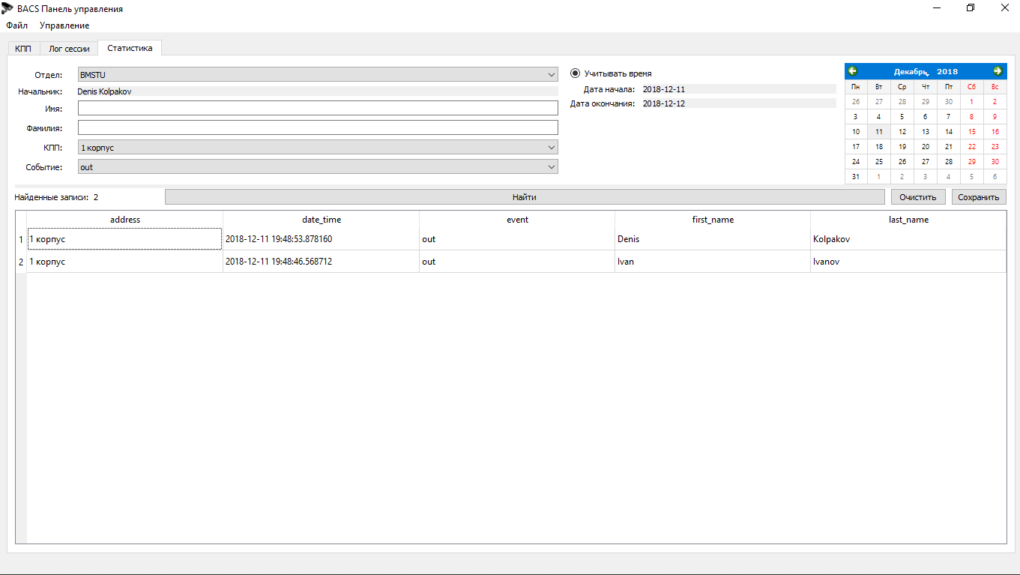
Поиск посещений

Slide 12
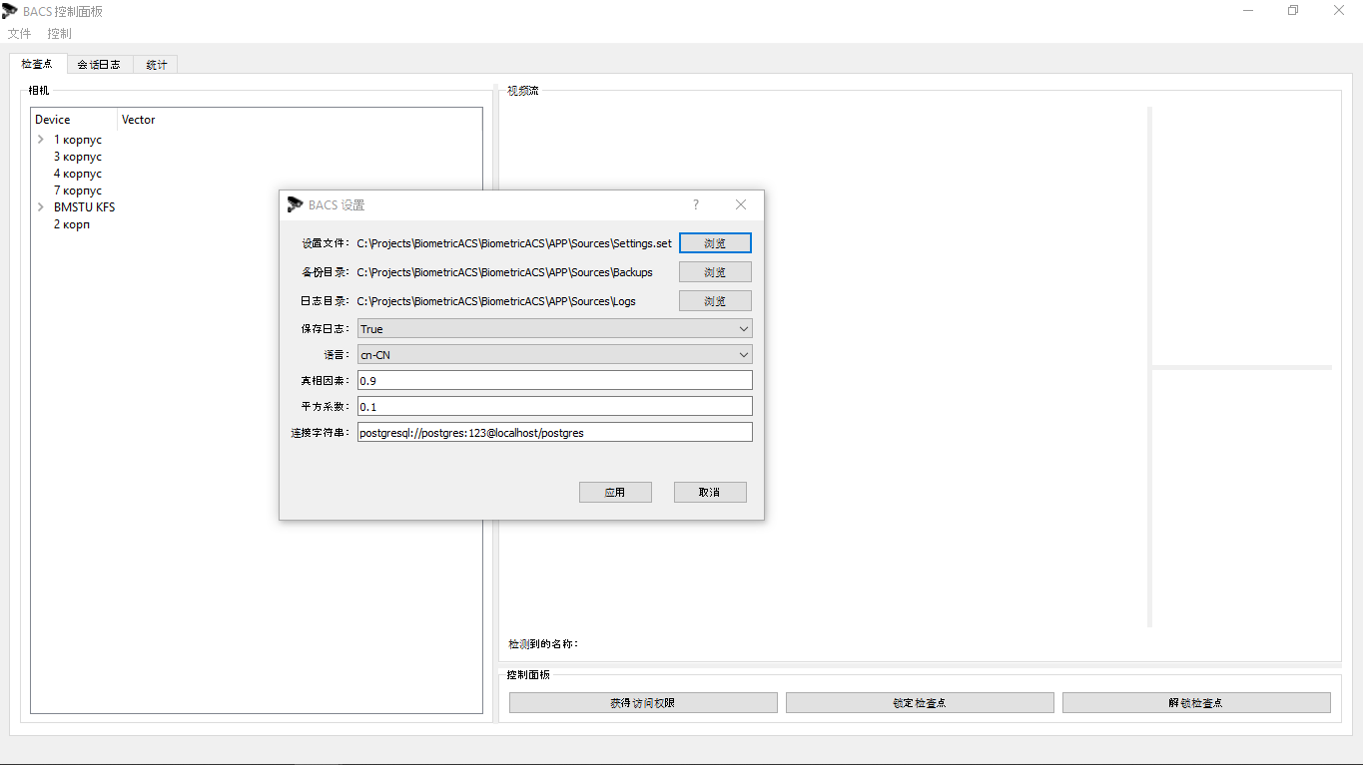
Локализация

Slide 13
Результаты проектирования и конструирования системы
На основе анализа предметной области создана физическая схема данных
Создан графический интерфейс системы
Созданы компоненты видеообработки
Создан функционал поиска посещений
Проведен нагрузочный тест системы, при 5 лицах в кадре система выдавала 4 фпс

Slide 14
Спасибо за внимание!

